Slide 1
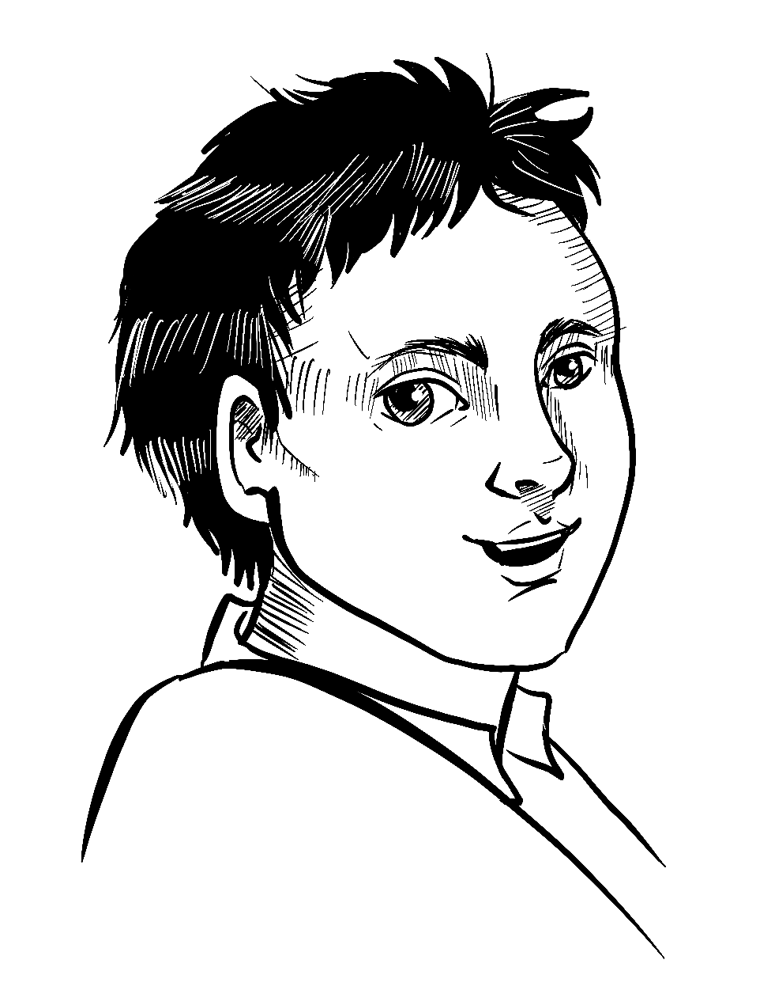
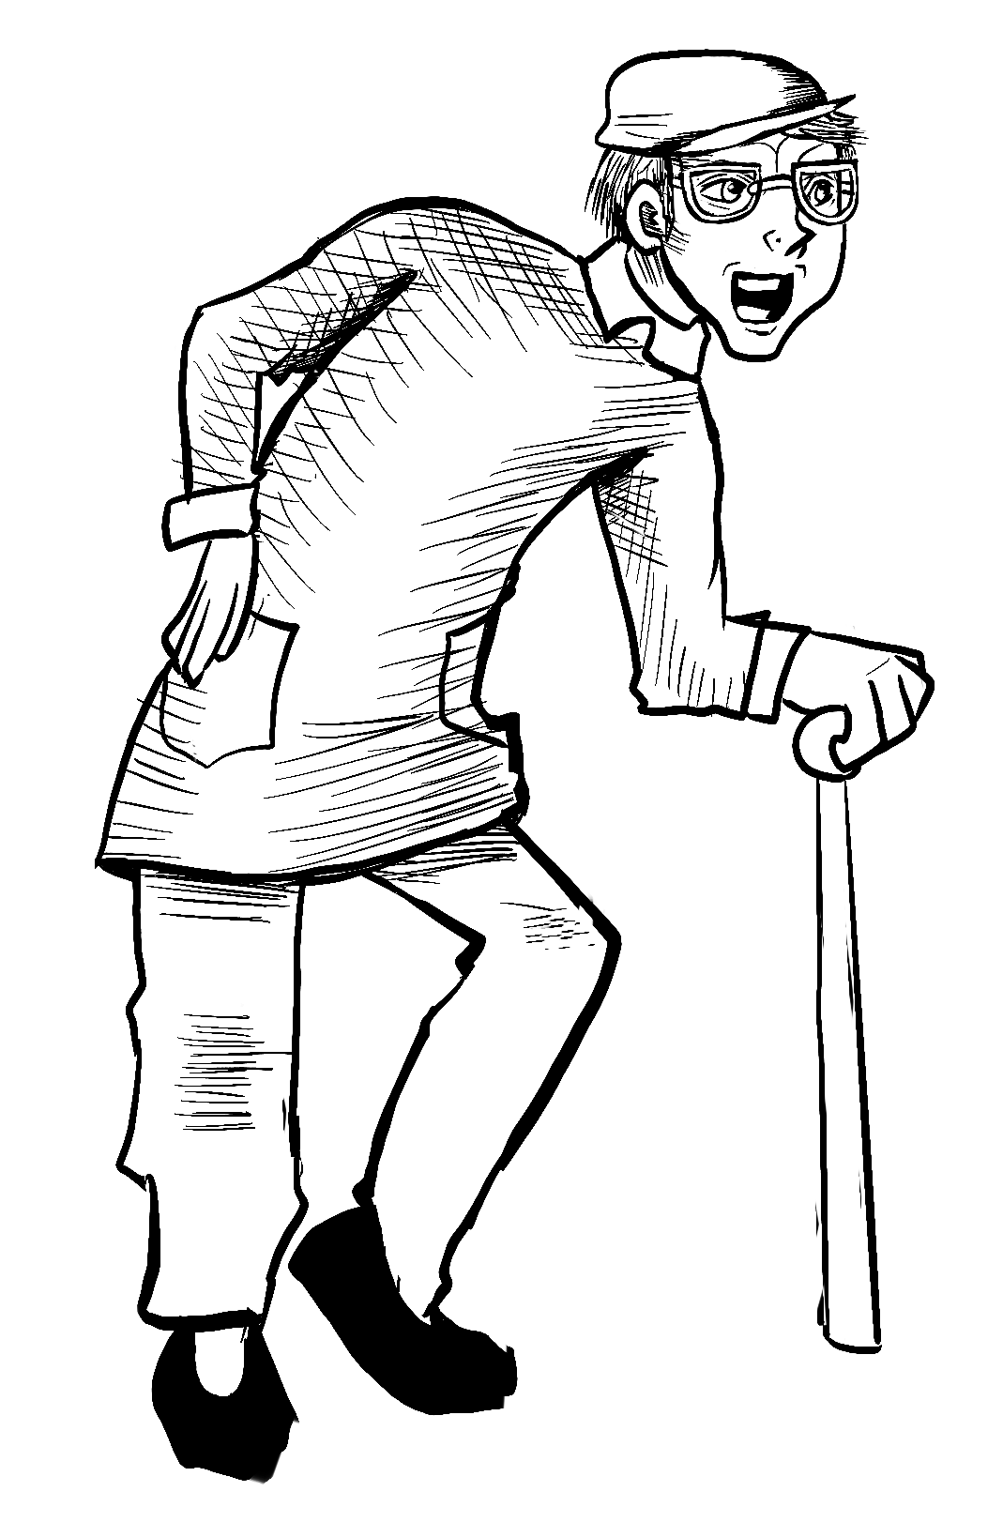
Überschrift:
Name: Datum:
Was? | ein Buch
Buchtitel? | Spuk in Heidelberg
Autorin? | Andrea Liebers
Illustratorin? | Julia Ginsbach
Name? | Til
Alter? | 9 Jahre
Was mag er? | spannende Bücher
Warum in Heidelberg? | besucht seinen Opa
Name? | (Opa) Krause
Wofür interessiert er sich? | alte Geschichten über Heidelberg
Wer kommt zu Till und Opa Krause? | ein Geist
Name? | Jetta
Früher? | eine Frau
Alter? | etwa 2000 Jahre
Was will sie? | aus einer Kiste befreit werden
Was macht sie? | stört Til und Opa Krause nachts kommt in Alpträumen zu Opa Krause
Zitierhinweis: Götzinger, P., Harren, I., Vach, K. & Maier, A.-M. (2020): Spuk in Heidelberg – Visualisierung. Verfügbar unter: https://www.ph-heidelberg.de/deutsch/forschung/verbundprojekt-durchgaengige-sprachfoerderung/kl-34-integrierte-sprachfoerderung.html
Prima! Schreibe nun einen Text zu deinem Schaubild.

Slide 2
Überschrift:
Name: Datum:
Was?
Buchtitel?
Autorin?
Illustratorin?
Name?
Alter?
Was mag er?
Warum in Heidelberg?
Name?
Wofür interessiert er sich?
Wer kommt zu Till und Opa Krause?
Name?
Früher?
Alter?
Was will sie?
Was macht sie?
Zitierhinweis: Götzinger, P., Harren, I., Vach, K. & Maier, A.-M. (2020): Spuk in Heidelberg – Visualisierung. Verfügbar unter: https://www.ph-heidelberg.de/deutsch/forschung/verbundprojekt-durchgaengige-sprachfoerderung/kl-34-integrierte-sprachfoerderung.html
Prima! Schreibe nun einen Text zu deinem Schaubild.

